Slide 1
Classifying encrypted web traffic using recurrent neural networks

Slide 2
Purpose
Learn how strong are the neural networks in the field of traffic recognition
Show the issues of encoding encrypted traffic streams for the input of neural network
Pros and cons of implementing neural network traffic inspection
Demonstrate the results of the written program to classify encrypted streams

Slide 3
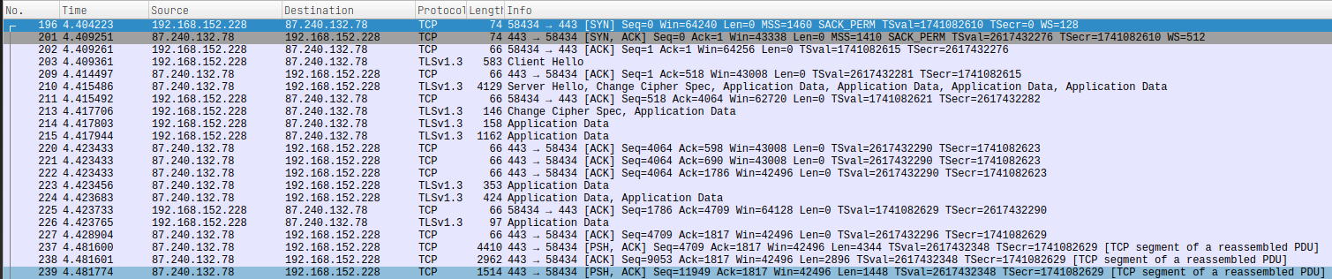
Encrypted traffic flow ?
We will consider the most popular web protocol – HTTPS
Encrypted traffic flow – encrypted sequence of HTTPS packets.
Looking ahead : our task will be to make a neural network relate each sequence to one of the N classes(web sites)
Notes:
Под “вещами” имеется ввиду физический либо виртуальный объект, который можно объединить и идентифицировать с помощью коммуникационной сети. Особенность в том, что в этой сети могут участвовать не только мощные вычислительные устройства, а практически любые вещи. Цель заключается в автоматизации и исключении участия человека из множества процессов. Уже используется в таких сферах, как : умный дом, умный город, здравоохранение, логистика и многие другие.
На рисунке представлен прогноз общего числа подключения IoT/M2M устройств до 2025 года, по итогам исследования J`son & Partners Consulting в 2021г..
Работа технологии интернета вещей состоит из набора инфокоммуникационных технологий.
На самом нижнем уровне речь идет об устройствах, объектах соединенных с
сенсорами. Устройства обеспечивают сбор информации в реальном времени.
Уровень шлюзов необходим для соединения разнородных сетей в единую.
Уровень облачной системы или сервисный уровень, включает в себя
информационные услуги, обеспечивающие автоматизацию технологических
Операций.

Slide 4
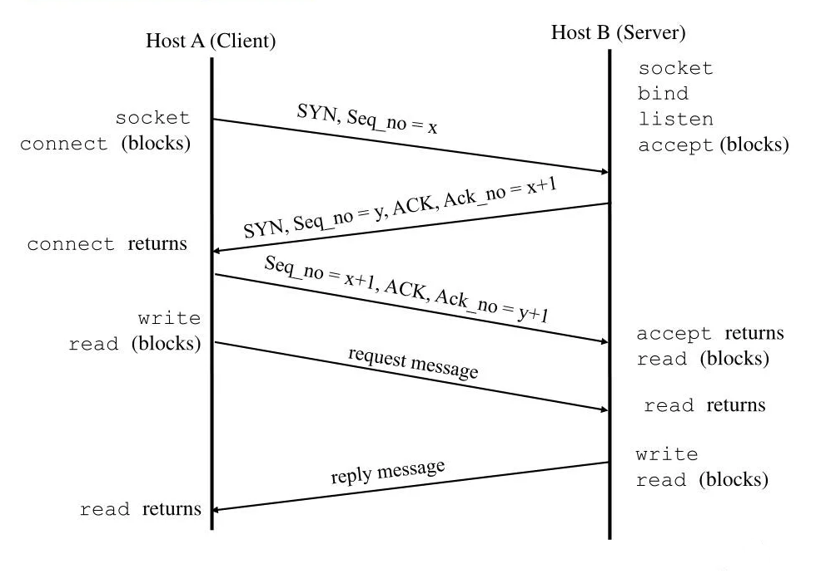
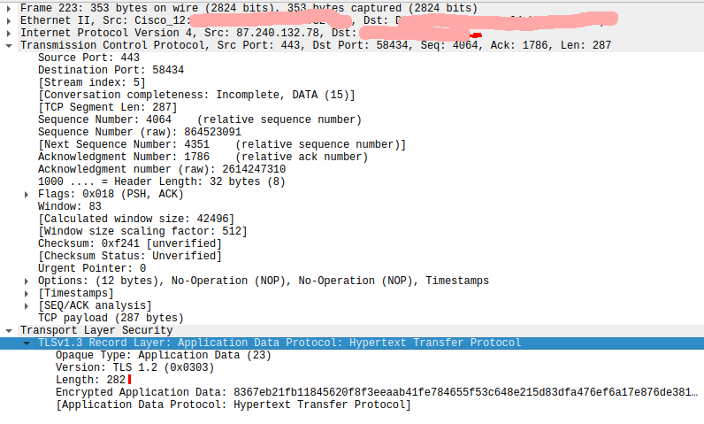
Metaphorical approach or intuition behind
ΔT
Send or receive
Packet length
First n seconds of client-server conversation
I prefer 3.5 sec
Need to capture from the beginning of TCP conversation
Notes:
Всего существует 3 метода инспекции пакетов, которые развивались последовательно, от поверхностного анализа до глубокой инспекции, и каждый следующий метод наследовал и совершенствовала механизмы прошлых методов.
Изначально был лишь поверхностный метод анализа пакетов SPI (Shallow Packet Inspection) — технология анализа которого основывалась лишь на заголовках пакетов сетевого и канального уровня модели OSI. Метод поверхностной инспекции пакетов хорошо подходит для ограничения доступа извне к отдельным компьютерам и сервисам внутренней сети.
Следующий из методов — средний анализ пакетов MPI (Medium Packet Inspection). MPI основывается на анализе сессий и сеансов связи. MPI используется запрета отдельных протоколов и анализа сжатого трафика.
Самый совершенный — глубокий анализ пакетов DPI (Deep Packet Inspection). DPI анализирует содержимое пакетов на всех уровнях модели OSI. Основываясь на сигнатурном, статистическом или сигнатурном анализах, метод глубокой инспекции пакетов позволяет выявить принадлежность пакетов к определенному приложению, а затем при необходимости блокировать либо замедлять скорость передачи негативно влияющих на сеть приложений и распределять ресурсы, для повышения качества обслуживания и не допустить перегрузок.
Подключение «в разрыв» . В данной схеме DPI подключается после пограничного маршрутизатора в разрыв канала оператора. Весь трафик будет проходить через систему DPI, однако при выходе системы из строя DPI это приведет к разрыву связи.
Подключение с «зеркалированием» трафика. Плюсами подключения по схеме «зеркалирования» трафика:
это минимальные изменения действующей сети, «зеркалировать» трафик на СОРМ оборудование и выход из строя системы глубокой инспекции пакетов больше не приведет к разрыву цепи передачи данных.

Slide 5
Examples of behavior signature
Buffer overflow with \0 DNS request :
  if request.contains(‘\0’) than ...
POP3 email server DOS :
  int counter = 0;
  int max_rule = 200;
  time_t d = current_time();
  ...
  if (counter > max_rule) {
    ...
  }
  somewhere async reset the time
Рисунок 6. Анализируемый дамп трафика проткола MQTT
We need set of rules for “classical” behavior signature (deductive way).
Notes:
Исходные данные трафика интернета вещей оказалось невозможно собрать собственноручно, ввиду отсутствия «умных вещей». В связи с этим, в практической части анализируемый трафик взят из открытых источников сети интернет, библиотеки файлов Wireshark.
MQTT — это протокол основанный на связи «многие ко многим», используемый для передачи информации между различными «подписчиками» через промежуточные сервера «брокеров». Работает поверх TCP. Через систему Протей DPI пропускается записанный дамп трафика MQTT содержащий следующие запросы, от «подписчика» и сервера.
CoAP — это протокол основанный на связи «точка-точка», для передачи сообщений между клиентом и сервером. Работает поверх протокола UDP. Анализируемый дамп трафика содержит следующие сообщения.

Slide 6
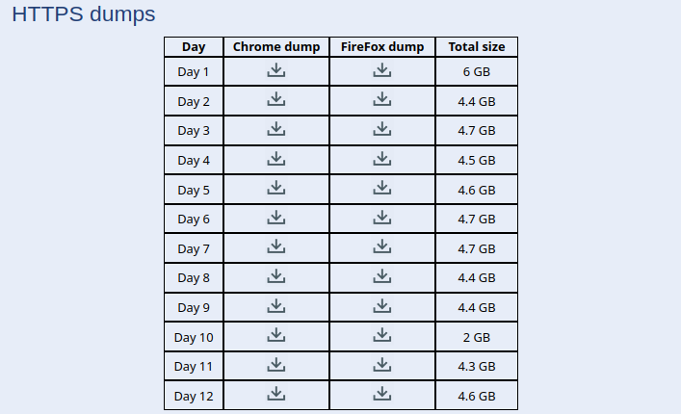
Dataset
My first small dataset for the first experiment.
  Labeled pcap files with ip and website
https://betternet.lhs.inria.fr/datasets/https/dumps.html ~40 GB of pcap files
  One big pcap file per day
  One pcap for one browser (chrome or firefox)
Рисунок 6. Анализируемый дамп трафика проткола MQTT
Notes:
Исходные данные трафика интернета вещей оказалось невозможно собрать собственноручно, ввиду отсутствия «умных вещей». В связи с этим, в практической части анализируемый трафик взят из открытых источников сети интернет, библиотеки файлов Wireshark.
MQTT — это протокол основанный на связи «многие ко многим», используемый для передачи информации между различными «подписчиками» через промежуточные сервера «брокеров». Работает поверх TCP. Через систему Протей DPI пропускается записанный дамп трафика MQTT содержащий следующие запросы, от «подписчика» и сервера.
CoAP — это протокол основанный на связи «точка-точка», для передачи сообщений между клиентом и сервером. Работает поверх протокола UDP. Анализируемый дамп трафика содержит следующие сообщения.

Slide 7
Dataset encoding
One unique website visit per pcap file
Packet grouping. Each group fixed number. I chose 51.
  If the sequence is not a multiple of N – fill group with zeros
Create a python function which will handle one pcap return dictionary like:
  [ “google.com” => [ SEQ OF PKTS GROUPS], “habr.com” => [SEQ OF PKTS GROUPS], ...]
Create a loop which will takes the dictionary described above, and store each of it
in dataset array
Shuffle array elements
Рисунок 6. Анализируемый дамп трафика проткола MQTT
Notes:
Исходные данные трафика интернета вещей оказалось невозможно собрать собственноручно, ввиду отсутствия «умных вещей». В связи с этим, в практической части анализируемый трафик взят из открытых источников сети интернет, библиотеки файлов Wireshark.
MQTT — это протокол основанный на связи «многие ко многим», используемый для передачи информации между различными «подписчиками» через промежуточные сервера «брокеров». Работает поверх TCP. Через систему Протей DPI пропускается записанный дамп трафика MQTT содержащий следующие запросы, от «подписчика» и сервера.
CoAP — это протокол основанный на связи «точка-точка», для передачи сообщений между клиентом и сервером. Работает поверх протокола UDP. Анализируемый дамп трафика содержит следующие сообщения.

Slide 8
Dataset encoding details
Do not take packets with zero length. Not informative, service. Usually TCP-ACK.
Do not take packets which received or sent after N-seconds of communication.
Do not take more than N packets in a packet sequence.
The HTTPS stream could be markdown cause of SSL extension type 0 – server_name
The beginning of conversation is first packet after SSL::ClientHello.
Encode each encryped HTTPS packet like
  (Δt , send(1) or receive(0), tcp_length / 1300.0)
Each group of 51 packets looks like : <next slide image>
Do the z-score standartization of Δt for each sequence of groups due to possible lattency caused by the transmission medium.
Рисунок 6. Анализируемый дамп трафика проткола MQTT
Notes:
Исходные данные трафика интернета вещей оказалось невозможно собрать собственноручно, ввиду отсутствия «умных вещей». В связи с этим, в практической части анализируемый трафик взят из открытых источников сети интернет, библиотеки файлов Wireshark.
MQTT — это протокол основанный на связи «многие ко многим», используемый для передачи информации между различными «подписчиками» через промежуточные сервера «брокеров». Работает поверх TCP. Через систему Протей DPI пропускается записанный дамп трафика MQTT содержащий следующие запросы, от «подписчика» и сервера.
CoAP — это протокол основанный на связи «точка-точка», для передачи сообщений между клиентом и сервером. Работает поверх протокола UDP. Анализируемый дамп трафика содержит следующие сообщения.

Slide 9




Dataset encoding details
Рисунок 6. Анализируемый дамп трафика проткола MQTT
Notes:
Исходные данные трафика интернета вещей оказалось невозможно собрать собственноручно, ввиду отсутствия «умных вещей». В связи с этим, в практической части анализируемый трафик взят из открытых источников сети интернет, библиотеки файлов Wireshark.
MQTT — это протокол основанный на связи «многие ко многим», используемый для передачи информации между различными «подписчиками» через промежуточные сервера «брокеров». Работает поверх TCP. Через систему Протей DPI пропускается записанный дамп трафика MQTT содержащий следующие запросы, от «подписчика» и сервера.
CoAP — это протокол основанный на связи «точка-точка», для передачи сообщений между клиентом и сервером. Работает поверх протокола UDP. Анализируемый дамп трафика содержит следующие сообщения.

Slide 10
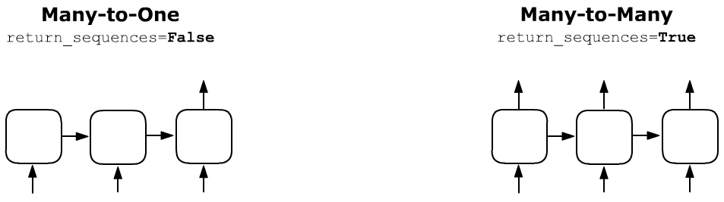
Network architechture
Of course recurrent neural network, because of sequential data
LSTM – long-short term memory
ConvLSTM – long-short term memory with convolutional filters
Fully - connected layer with relu activation
Softmax – returns the probability distribution
Рисунок 6. Анализируемый дамп трафика проткола MQTT
Notes:
Исходные данные трафика интернета вещей оказалось невозможно собрать собственноручно, ввиду отсутствия «умных вещей». В связи с этим, в практической части анализируемый трафик взят из открытых источников сети интернет, библиотеки файлов Wireshark.
MQTT — это протокол основанный на связи «многие ко многим», используемый для передачи информации между различными «подписчиками» через промежуточные сервера «брокеров». Работает поверх TCP. Через систему Протей DPI пропускается записанный дамп трафика MQTT содержащий следующие запросы, от «подписчика» и сервера.
CoAP — это протокол основанный на связи «точка-точка», для передачи сообщений между клиентом и сервером. Работает поверх протокола UDP. Анализируемый дамп трафика содержит следующие сообщения.

Slide 11
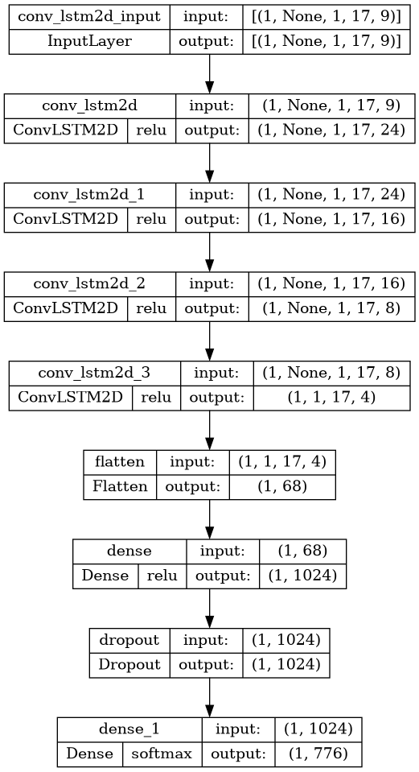
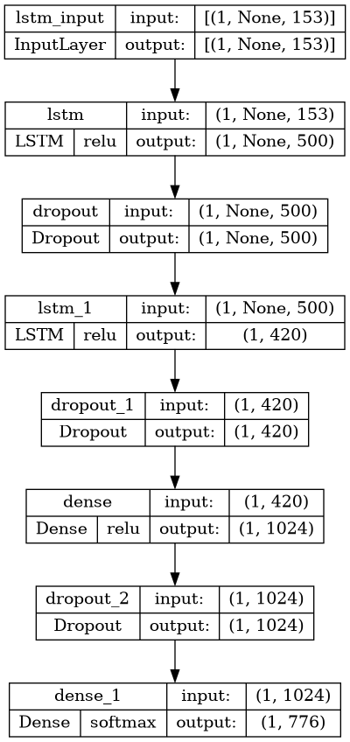
Network architechture
Рисунок 6. Анализируемый дамп трафика проткола MQTT
Notes:
Исходные данные трафика интернета вещей оказалось невозможно собрать собственноручно, ввиду отсутствия «умных вещей». В связи с этим, в практической части анализируемый трафик взят из открытых источников сети интернет, библиотеки файлов Wireshark.
MQTT — это протокол основанный на связи «многие ко многим», используемый для передачи информации между различными «подписчиками» через промежуточные сервера «брокеров». Работает поверх TCP. Через систему Протей DPI пропускается записанный дамп трафика MQTT содержащий следующие запросы, от «подписчика» и сервера.
CoAP — это протокол основанный на связи «точка-точка», для передачи сообщений между клиентом и сервером. Работает поверх протокола UDP. Анализируемый дамп трафика содержит следующие сообщения.

Slide 12
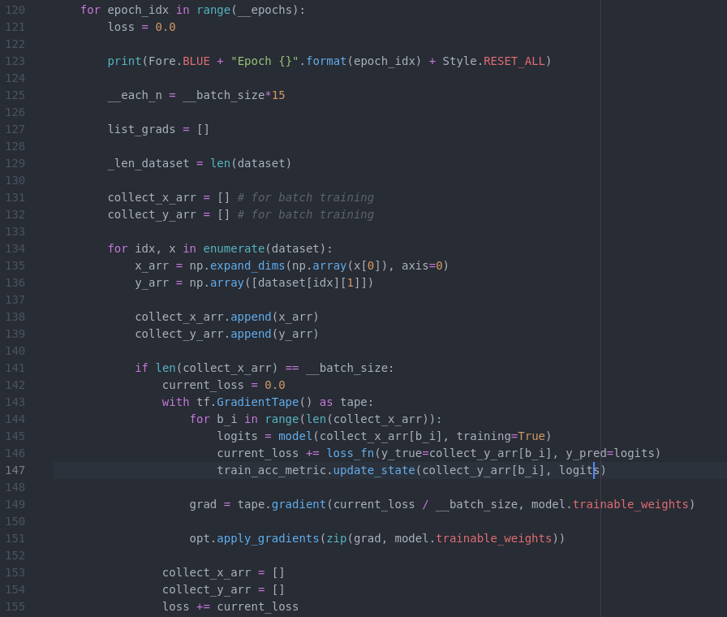
Network custom training loop
Dynamic dimensial data couldn’t be handled well by keras default batch training
Write a custom training loop
Рисунок 6. Анализируемый дамп трафика проткола MQTT
Notes:
Исходные данные трафика интернета вещей оказалось невозможно собрать собственноручно, ввиду отсутствия «умных вещей». В связи с этим, в практической части анализируемый трафик взят из открытых источников сети интернет, библиотеки файлов Wireshark.
MQTT — это протокол основанный на связи «многие ко многим», используемый для передачи информации между различными «подписчиками» через промежуточные сервера «брокеров». Работает поверх TCP. Через систему Протей DPI пропускается записанный дамп трафика MQTT содержащий следующие запросы, от «подписчика» и сервера.
CoAP — это протокол основанный на связи «точка-точка», для передачи сообщений между клиентом и сервером. Работает поверх протокола UDP. Анализируемый дамп трафика содержит следующие сообщения.

Slide 13
Loss and accuracy plot
Рисунок 6. Анализируемый дамп трафика проткола MQTT
Notes:
Исходные данные трафика интернета вещей оказалось невозможно собрать собственноручно, ввиду отсутствия «умных вещей». В связи с этим, в практической части анализируемый трафик взят из открытых источников сети интернет, библиотеки файлов Wireshark.
MQTT — это протокол основанный на связи «многие ко многим», используемый для передачи информации между различными «подписчиками» через промежуточные сервера «брокеров». Работает поверх TCP. Через систему Протей DPI пропускается записанный дамп трафика MQTT содержащий следующие запросы, от «подписчика» и сервера.
CoAP — это протокол основанный на связи «точка-точка», для передачи сообщений между клиентом и сервером. Работает поверх протокола UDP. Анализируемый дамп трафика содержит следующие сообщения.

Slide 14
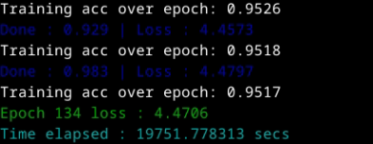
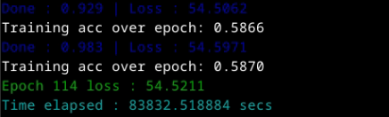
Training results
LSTM
Convolutional LSTM
Рисунок 6. Анализируемый дамп трафика проткола MQTT
Loss: 4.4797
Accuracy: ~95%
Training duration: ~ 5 hours 30 min.
GPU: NVIDIA 1060 TI 12 GB
Loss: 54.5211
Accuracy: ~58%
Training duration: ~ 23 часов 15 мин.
GPU: NVIDIA 1070 TI 12 GB
Notes:
Исходные данные трафика интернета вещей оказалось невозможно собрать собственноручно, ввиду отсутствия «умных вещей». В связи с этим, в практической части анализируемый трафик взят из открытых источников сети интернет, библиотеки файлов Wireshark.
MQTT — это протокол основанный на связи «многие ко многим», используемый для передачи информации между различными «подписчиками» через промежуточные сервера «брокеров». Работает поверх TCP. Через систему Протей DPI пропускается записанный дамп трафика MQTT содержащий следующие запросы, от «подписчика» и сервера.
CoAP — это протокол основанный на связи «точка-точка», для передачи сообщений между клиентом и сервером. Работает поверх протокола UDP. Анализируемый дамп трафика содержит следующие сообщения.

Slide 15


Test results
LSTM
Рисунок 6. Анализируемый дамп трафика проткола MQTT
Convolutional LSTM
Notes:
Исходные данные трафика интернета вещей оказалось невозможно собрать собственноручно, ввиду отсутствия «умных вещей». В связи с этим, в практической части анализируемый трафик взят из открытых источников сети интернет, библиотеки файлов Wireshark.
MQTT — это протокол основанный на связи «многие ко многим», используемый для передачи информации между различными «подписчиками» через промежуточные сервера «брокеров». Работает поверх TCP. Через систему Протей DPI пропускается записанный дамп трафика MQTT содержащий следующие запросы, от «подписчика» и сервера.
CoAP — это протокол основанный на связи «точка-точка», для передачи сообщений между клиентом и сервером. Работает поверх протокола UDP. Анализируемый дамп трафика содержит следующие сообщения.

Slide 16
Pros and cons
Pros :
Non-linear dependencies
Suitable for any type of encrypted traffic
Approaches without machine learning (k-mean, tree-decision) are not as effective for encrypted traffic
Cons :
Fixed amount of output classes (websites)
It is necessary to keep the dataset up to date
Fuzzy logic (output as probability distribution)
Рисунок 6. Анализируемый дамп трафика проткола MQTT
Notes:
Исходные данные трафика интернета вещей оказалось невозможно собрать собственноручно, ввиду отсутствия «умных вещей». В связи с этим, в практической части анализируемый трафик взят из открытых источников сети интернет, библиотеки файлов Wireshark.
MQTT — это протокол основанный на связи «многие ко многим», используемый для передачи информации между различными «подписчиками» через промежуточные сервера «брокеров». Работает поверх TCP. Через систему Протей DPI пропускается записанный дамп трафика MQTT содержащий следующие запросы, от «подписчика» и сервера.
CoAP — это протокол основанный на связи «точка-точка», для передачи сообщений между клиентом и сервером. Работает поверх протокола UDP. Анализируемый дамп трафика содержит следующие сообщения.

